Slide 1
Центр компетенций в сфере сельскохозяйственной кооперации и поддержки фермеров Кировской области
Национальный проект
«Малое и среднее
предпринимательство и
поддержка индивидуальной
предпринимательской
инициативы»
Целевые значения показателей реультатов предоставления гранта «Агростартап»
Грант Агростартап
Киров 2021

Slide 2
НОРМАТИВНО-ПРАВОВАЯ БАЗА
Постановление Правительства Кировской области от
30.04.2021 № 224-П «О предоставлении грантов «Агростартап» из областного бюджета на создание и (или) развитие хозяйств»
Распоряжение министерства сельского хозяйства и продовольствия Кировской области от 18.05.2021 № 49 «О представлении и рассмотрении документов для предоставления грантов «Агростартап» из областного бюджета на создание и (или) развитие хозяйств»

Slide 3
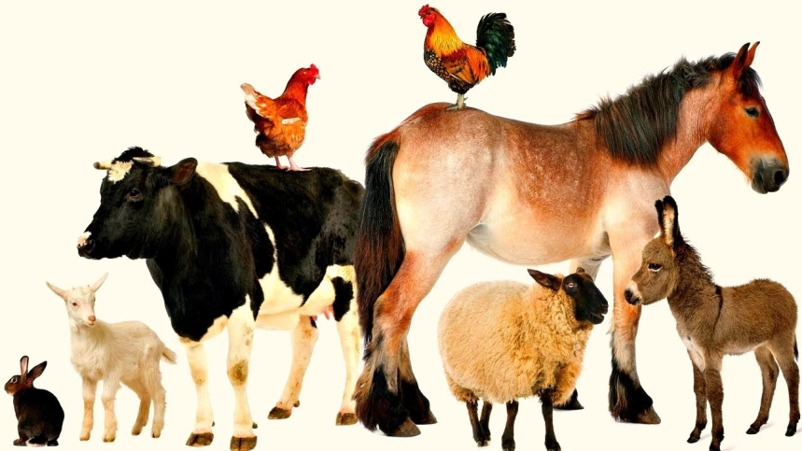
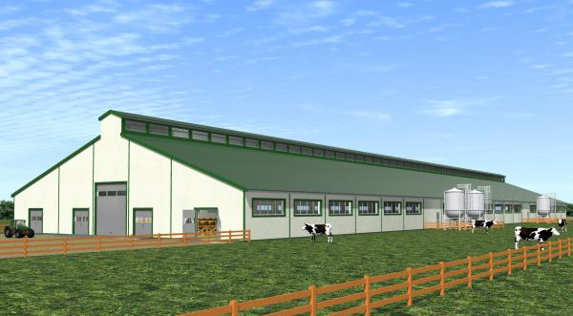
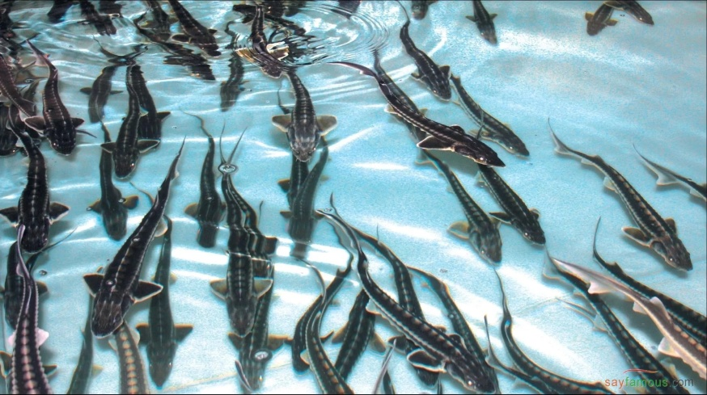
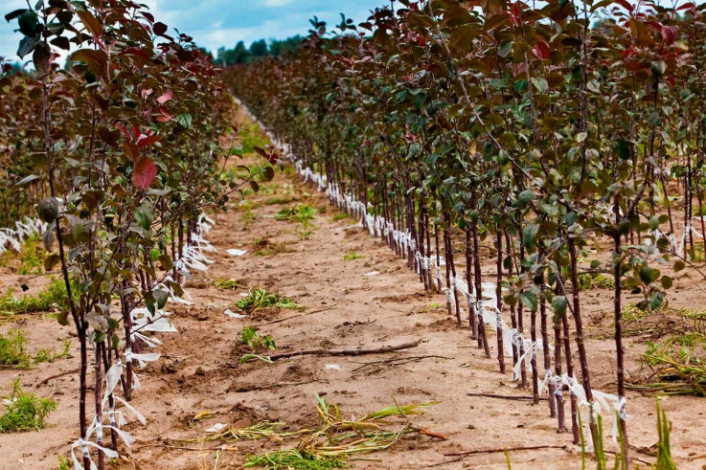
Бизнес-планы по созданию и (или) развитию хозяйства
Крупно-рогатый скот, лошади, птица, овцы
Мукомольное производство
Рыбоводство
Плодово-ягодные культуры

Slide 4
Отчетность грантополучателя в Министерство:
1. Отчет о финансово-экономическом состоянии крестьянского (фермерского) хозяйства , получившего грантовую поддержку в рамках регионального проекта «Создание системы поддержки фермеров и развитие сельской кооперации» по форме (в том числе в электронном формате), утвержденной правовым актом Министерства в срок до 10 числа месяца, следующего за отчетным кварталом.
2. Отчет о достижении значений результатов предоставления гранта не позднее 10 января года, следующего за отчетным, ежегодно в течение 5 лет.
Министерство осуществляет контроль за выполнением целевых показателей.
За невыполнении целевых показателей предусмотрены штрафные санкции.

Slide 5
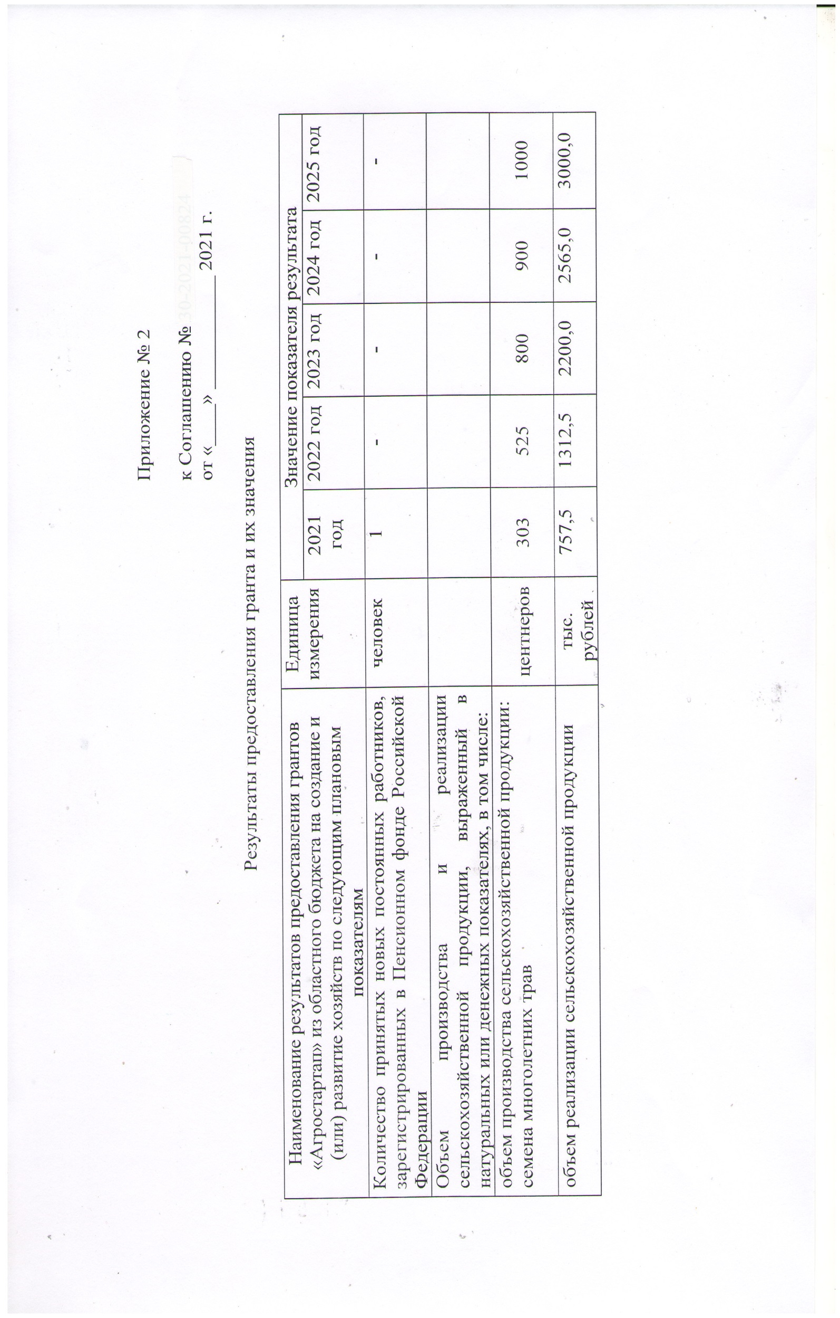

Slide 6
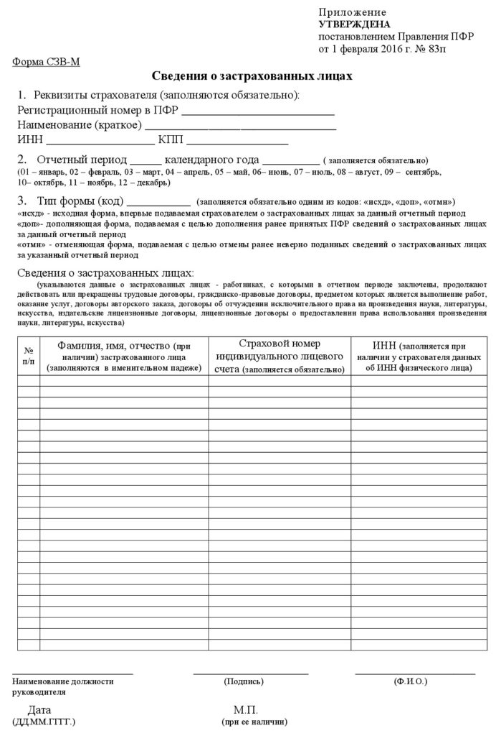
Количество новых постоянных работников, зарегистрированных в Пенсионном фонде РФ
1. Копии трудовых договоров, приказов о приеме на работу и трудовых книжек (копия титульного листа трудовой книжки и страницы с записью о приеме на работу ) в отношении каждого из работников, принимаемых в целях исполнения обязательств по созданию постоянных рабочих мест дополнительно к уже имеющимся. Однократно, не позднее одного месяца с даты принятия на работу.
2. Копия формы «Сведения о застрахованных лицах» (форма СЗВ-М) предоставляется один раз в год до 1 февраля года, следующего за отчетным в течение 5 лет, начиная с года, следующего за годом предоставления гранта.

Slide 7
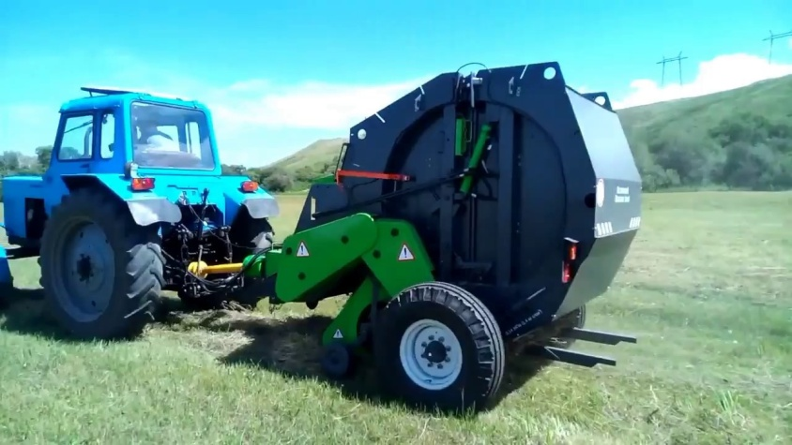
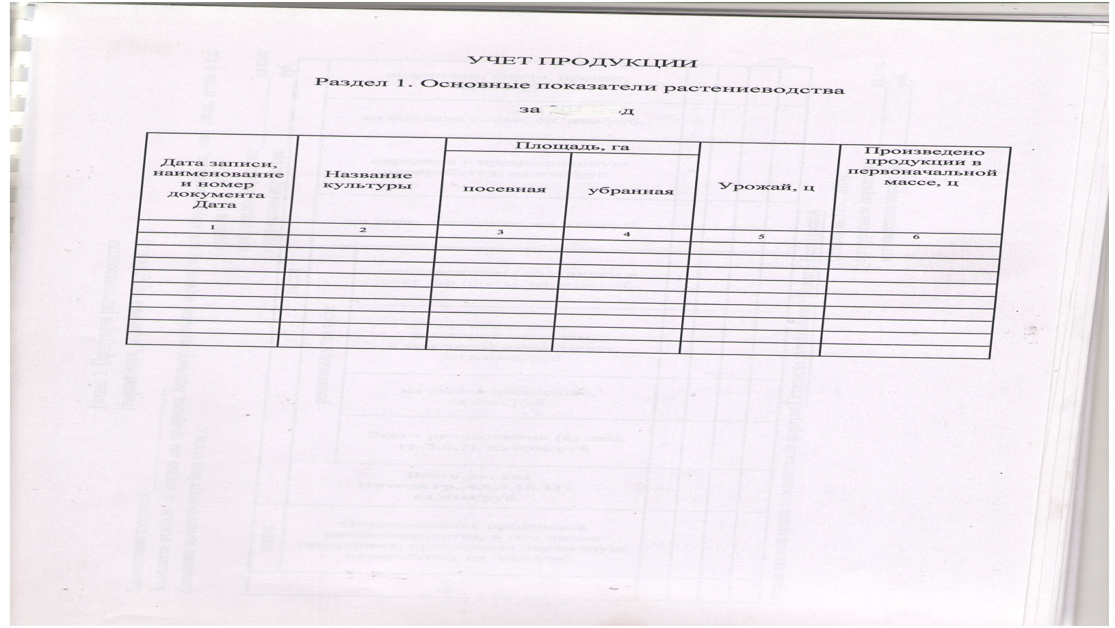
Объем производства сельскохозяйственной продукции в натуральных единицах
Объем производства продукции растениеводства

Slide 8
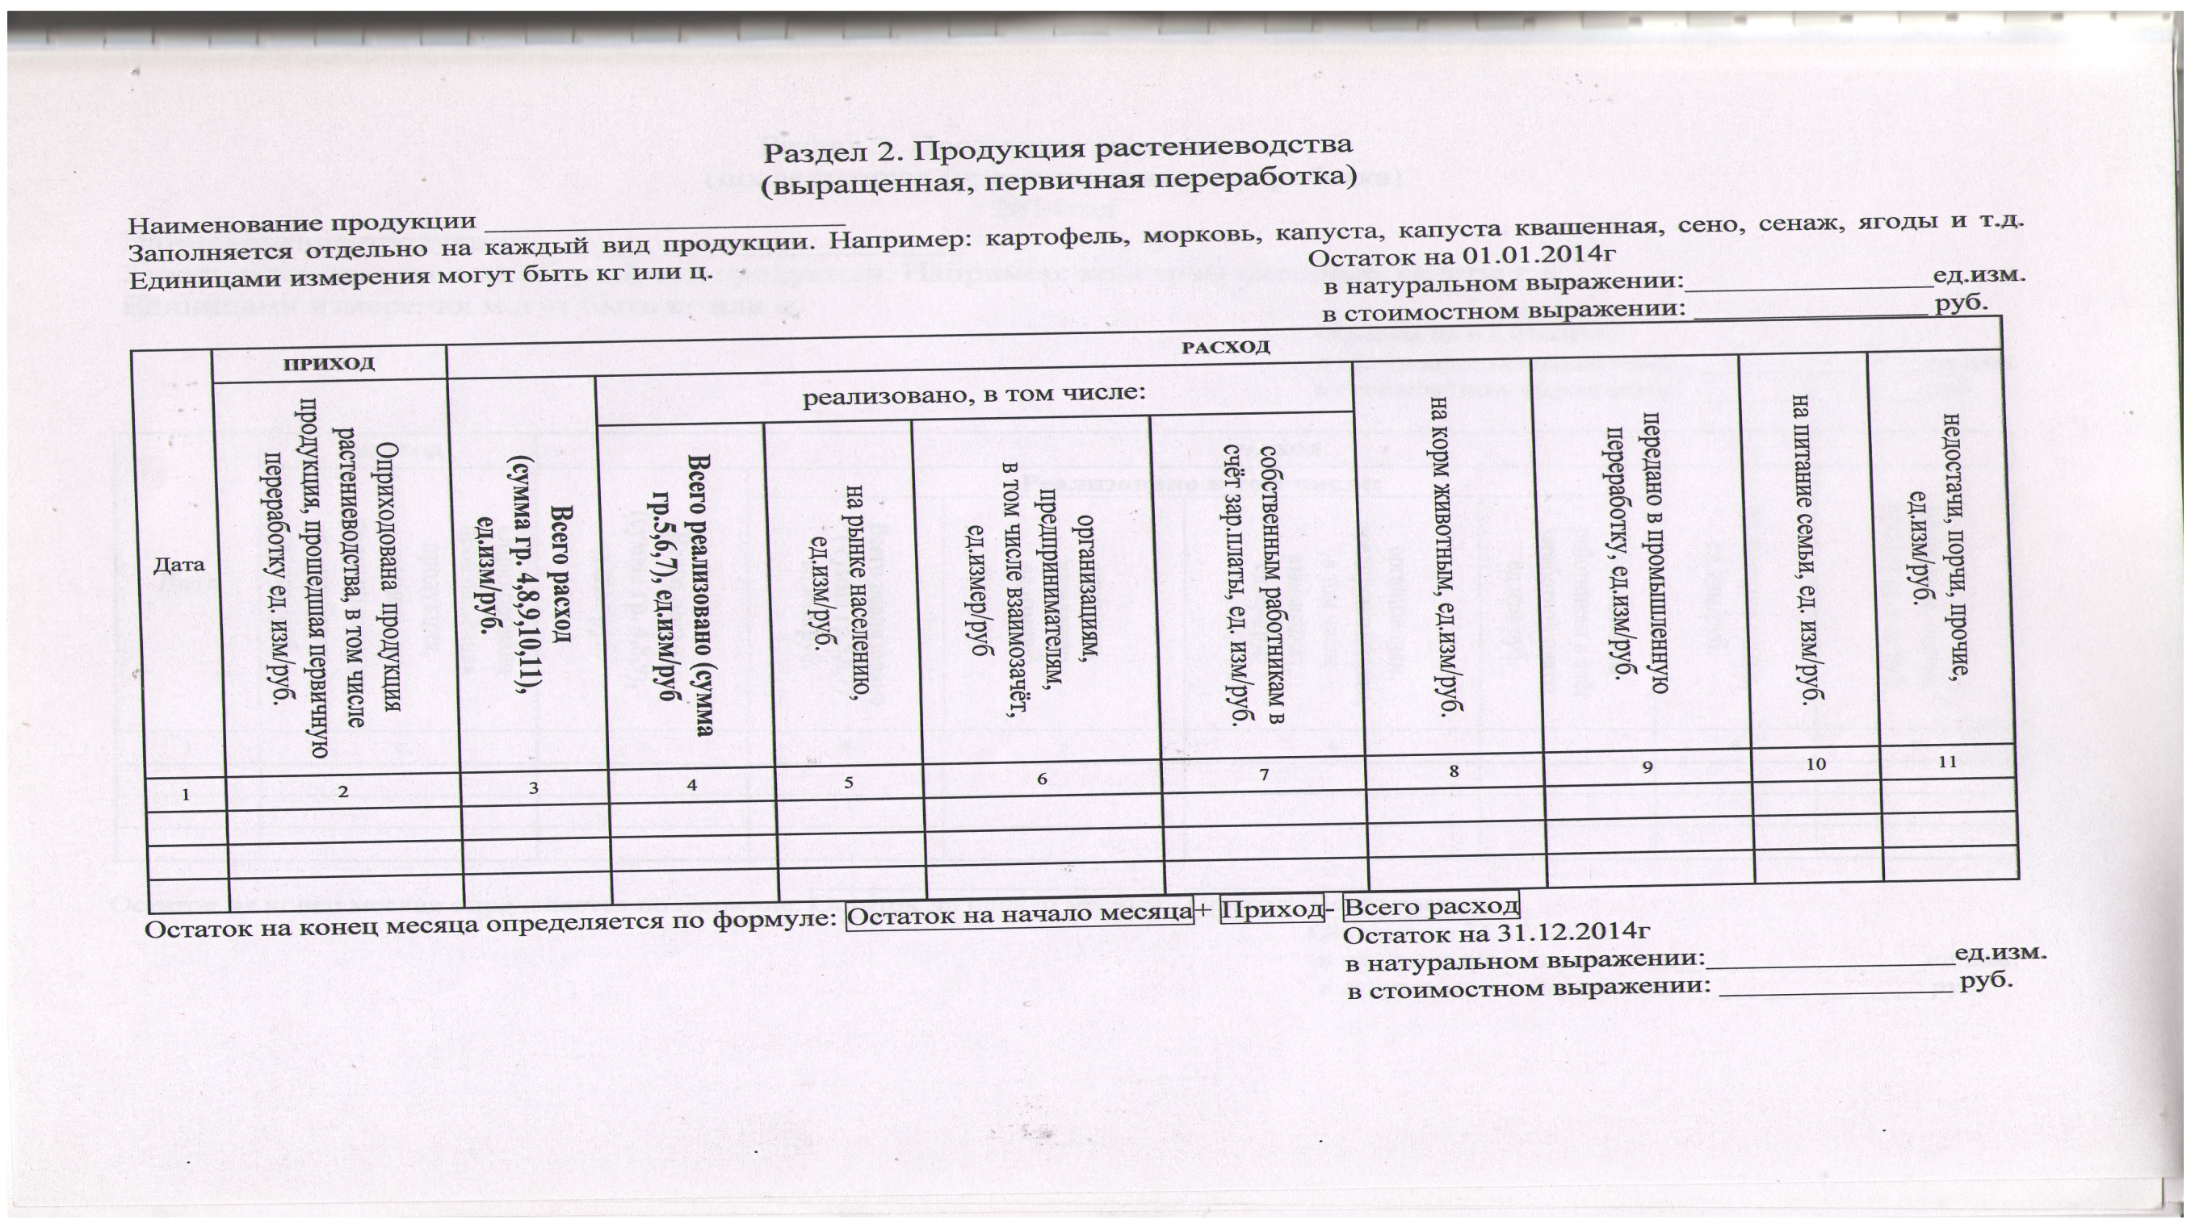

Slide 9
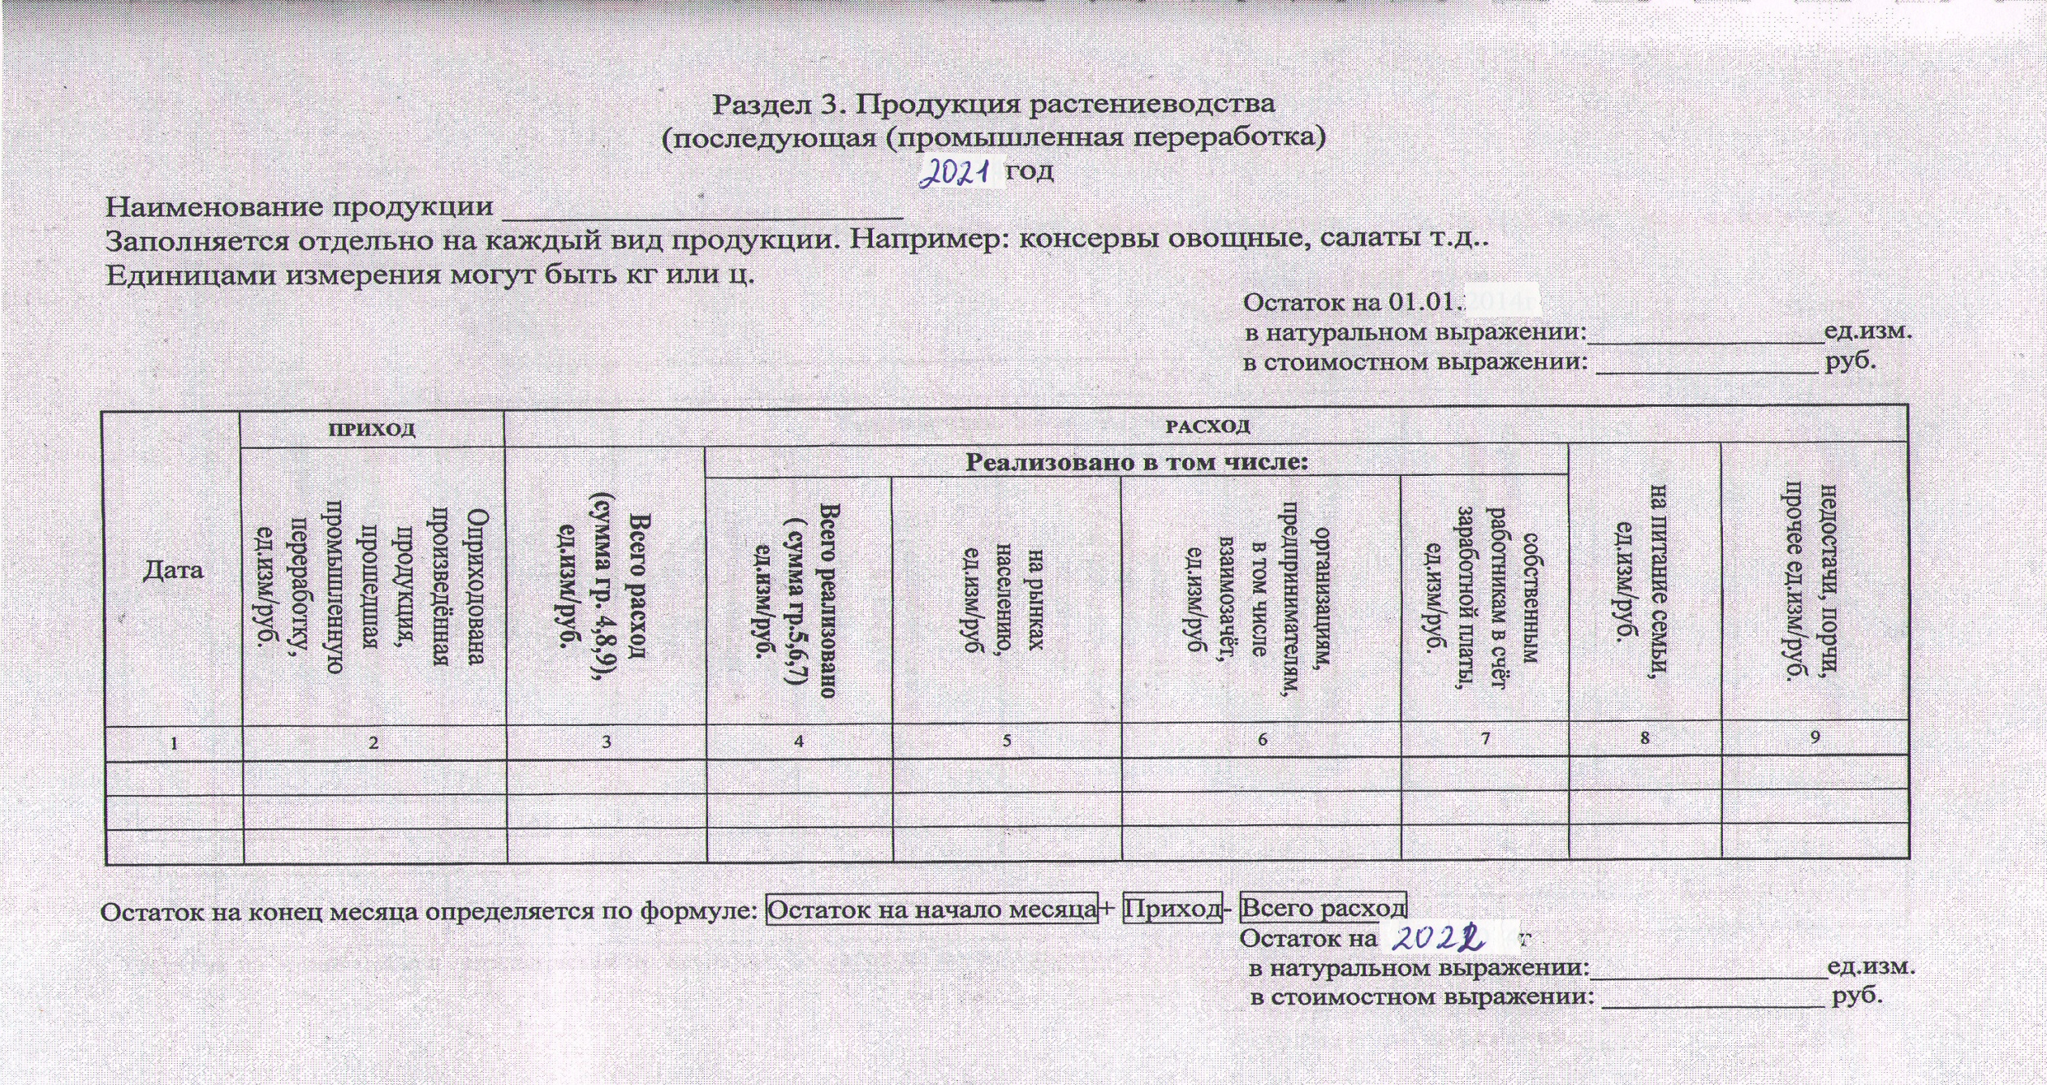

Slide 10
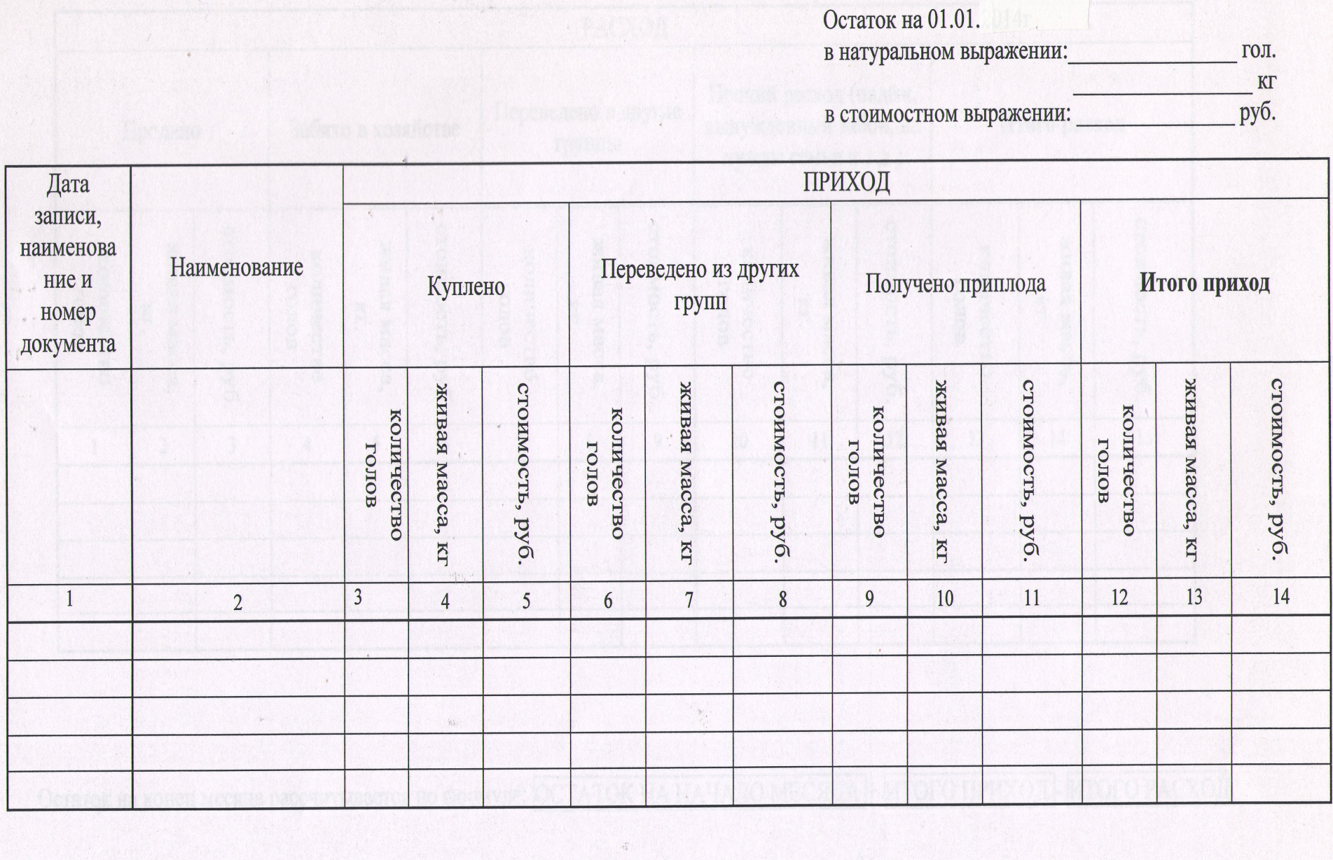
Объем производства продукции животноводства

Slide 11
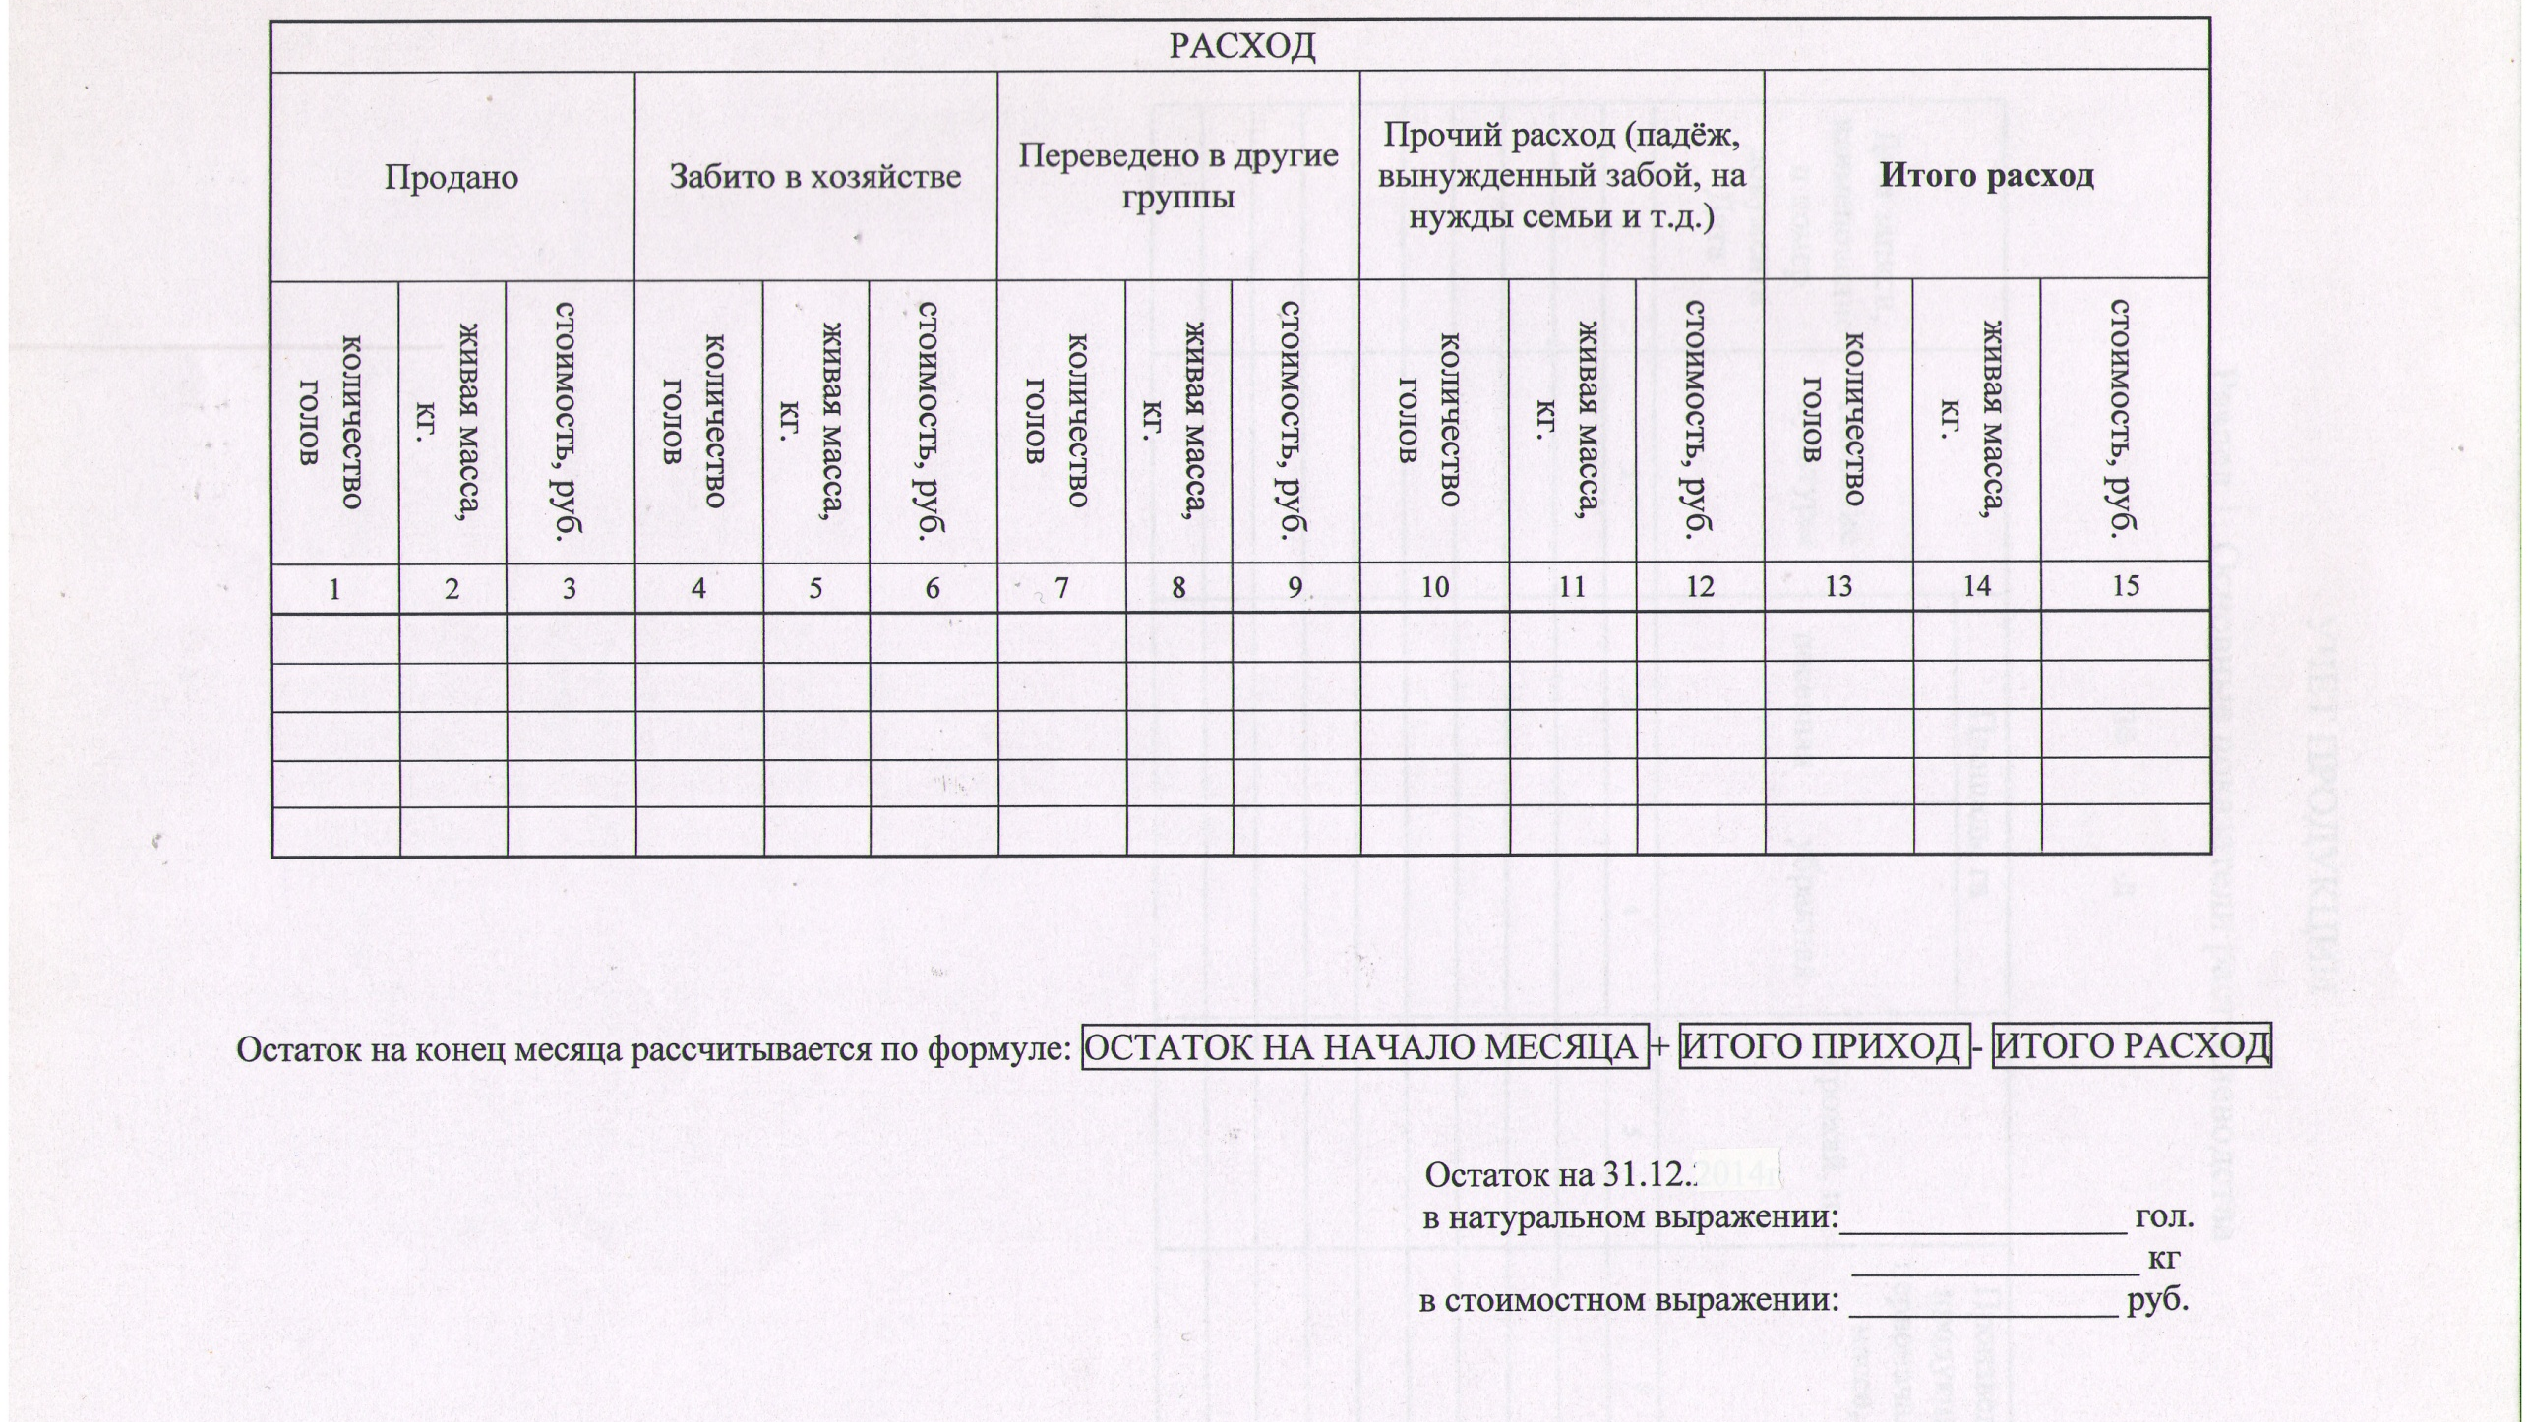

Slide 12
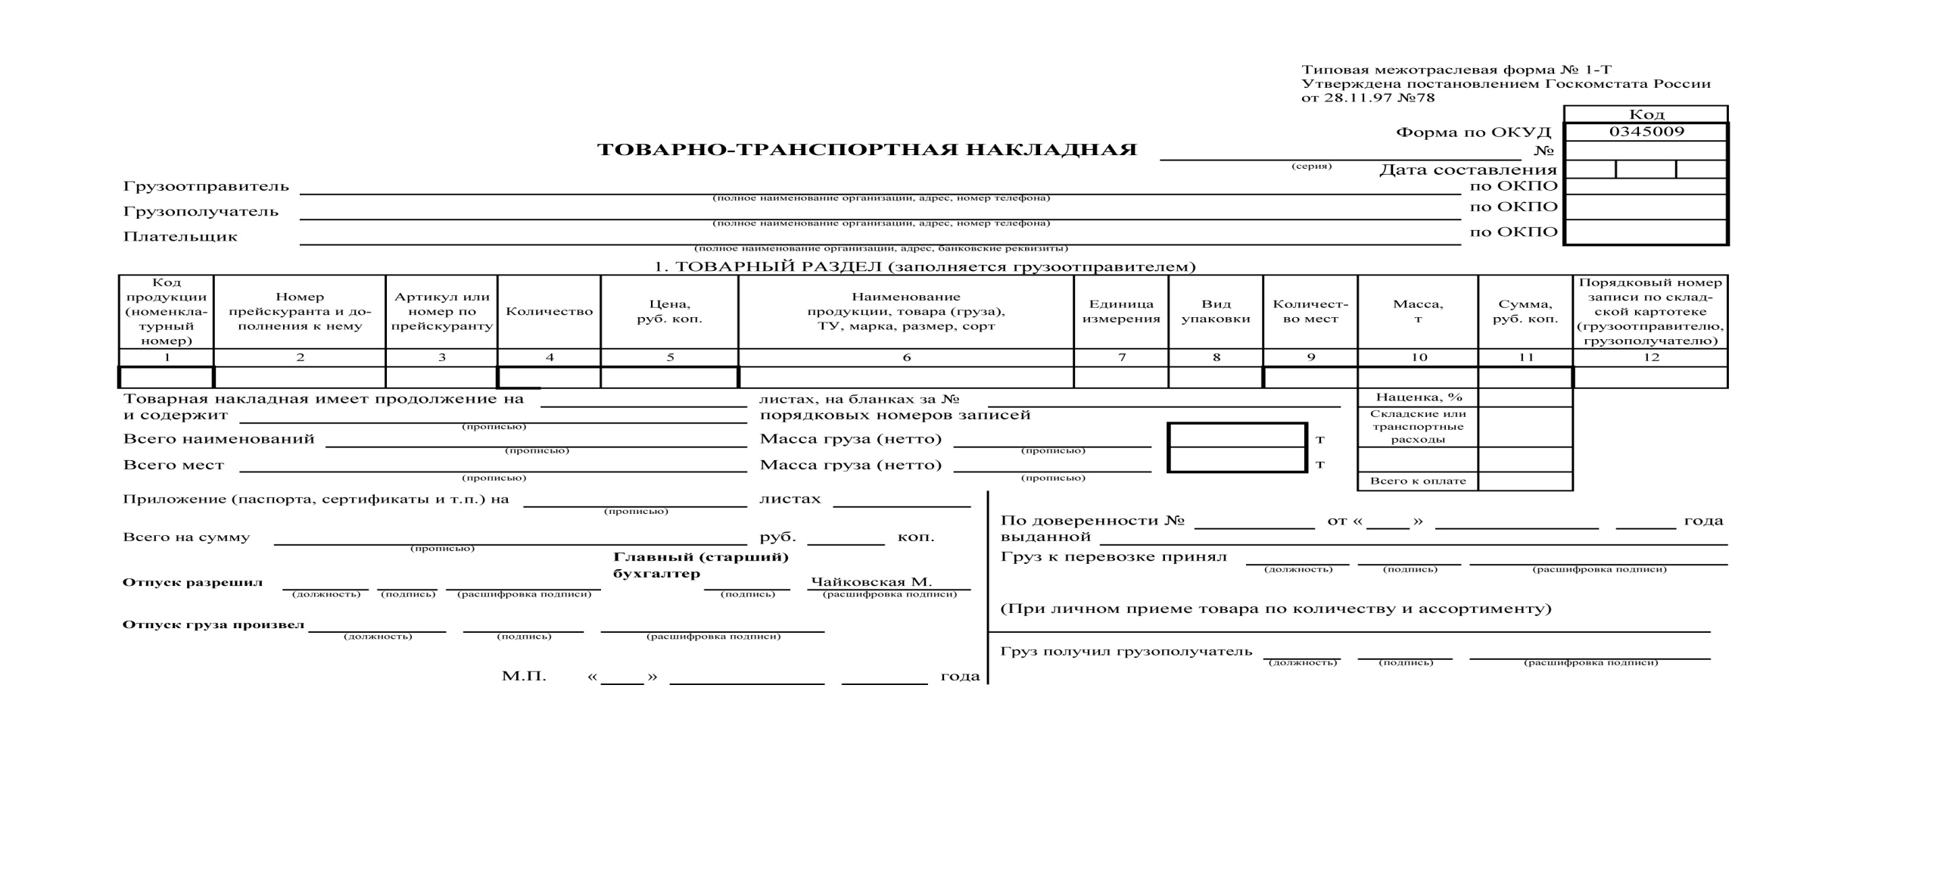
Объем реализации сельскохозяйственной продукции в (тыс. руб.)

Slide 13
Сведения предоставляемые в Отчете о финансово-экономическом состоянии крестьянского (фермерского) хозяйства и данными ведомственной отчетности 1-К (Ф)Х должны совпадать.
Ответственность за недостоверность представляемых в отчетности сведений несет грантополучатель

Slide 14
Наши контакты:
Центр компетенций в сфере сельскохозяйственной кооперации и поддержки фермеров Кировской области
(структурное подразделение КОГБУ «ЦСХК «Клевера Нечерноземья»):
город Киров, ул. Преображенская, 66, каб. 215.
тел. (8332) 64-02-56
E-mail: kleverkirov@mail.ru www. kleverkirov.ru
юрисконсульт, консультант:
Ба̀тюсь Алёна Дмитриевна тел. 64-99-98
бухгалтер, консультант:
Малафеева Ольга Геннадьевна, тел. 64-01-91
Благодарим за внимание !!!

